Slide 1
Azure Benefit
Lei Zhang
leizha@microsoft.com

Slide 2
内容
Azure China Benefit
Azure Global Benefit – MSDN Ultimate
Azure Global Benefit – Azure CSA

Slide 3
1.Azure China Benefit
China Billable Account，会内部charge费用
Step1：
  需要用户自己先申请Azure China Org ID
  https://account.windowsazure.cn/organization
Step2
  申请完以后，去https://azuremsregistration.cloudapp.net/Request.aspx 申请Request
Step3：
  申请完毕，等待批准

Slide 4
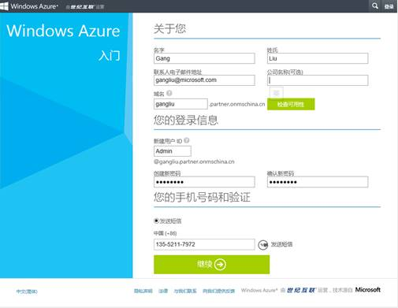
1.Azure China Benefit – 创建Org ID

Slide 5
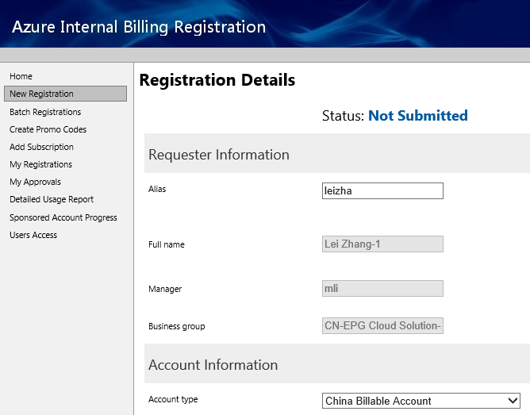
1.Azure China Benefit – New Request
选择China Billable Account
其他步骤，请参考下面的邮件

Slide 6
1.Azure China Benefit – 后续
申请完毕后，该China Billing Account可以创建多个订阅
该China Billing Account没有EA Portal
该China Billing Account会内部Charge
  注意虚拟机不用需要关闭
  注意Premier Storage按照最大容量收费

Slide 7
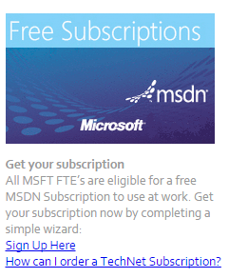
2.Azure Global Benefit – MSDN Ultimate
Microsoft FTE可以免费使用MSDN Ultimate
Go to http://subscriptions/
建议绑定自己的Windows Live ID
而不是Microsoft Account
绑定成功后，可以免费下载Microsoft Product
可以免费使用Azure Global
第一个月200美金，以后每月150美金
超过免费的额度，默认服务自动停止，可以选择绑定信用卡继续计费

Slide 8
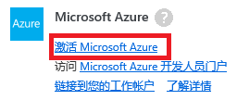
2.Azure Global Benefit – MSDN Ultimate
绑定成功后，登录https://msdn.microsoft.com/subscriptions/manage/
点击激活Microsoft Account
注意：激活Global Azure需要手机号码，
支持的区域不包括中国大陆，
可以选择香港，美国，新加坡
可以找海外同事帮忙激活

Slide 9
3. Azure Global Benefit - CSA Benefit
具体请参考下面的邮件

